Slide 1
React生命周期

Slide 2
react生命周期分为三大阶段
挂载
更新
卸载

Slide 3
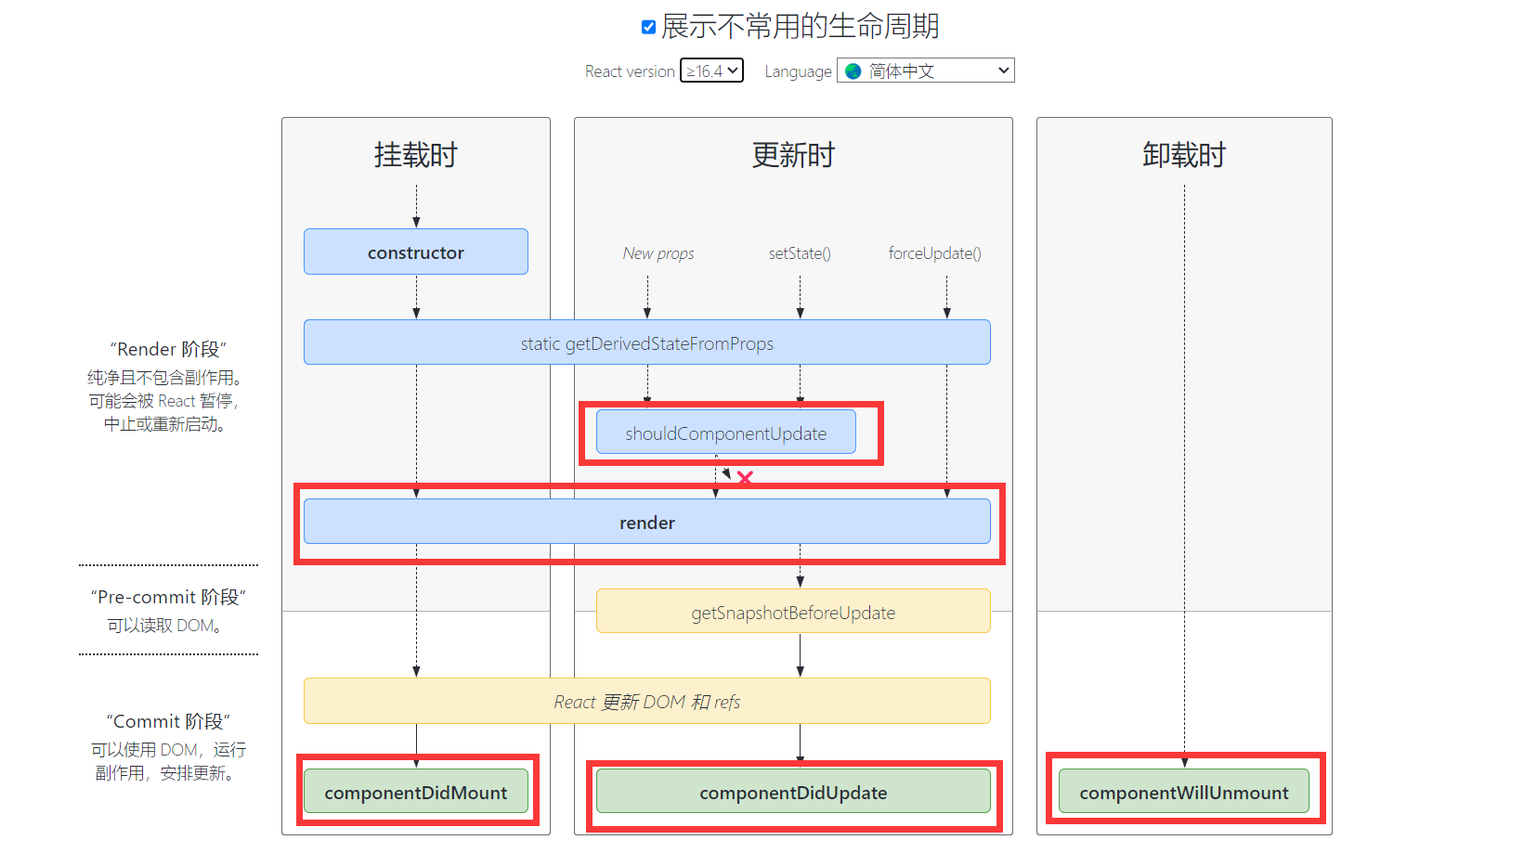

Slide 4
严格模式
<StrictMode>
严格模式只在开发模式下生效，生产上线时会去除，作用简要概括有两方面的作用
1，检测一些危险的操作（比如使用已经废弃api和不推荐的api）
2，会把一些生命周期执行两次，来检测额外副作用（比如render）

Slide 5
图解来源文档
https://projects.wojtekmaj.pl/react-lifecycle-methods-diagram/

Slide 6
重点生命周期讲解
render
通过render函数的执行来决定组件渲染什么内容，所以无论更新还是初次挂载都必须执行render
componentDidMount
组件挂载完成，一般用来做一些页面初始化操作，比如初始请求，echart绘制等，也就是vue的mounted里能做的事
shouldComponentUpdate
更新阶段调用，如果return false则不会执行render函数继续更新，从而达到阻止更新的效果，一般用来做性能优化。

Slide 7
重点生命周期讲解
componentDidUpdate
更新完成，等同于vue的updated
componentWillUnmount
组件即将卸载，通常做一些全局事件的监听的卸载，定时器，计时器的卸载，来优化性能

Slide 8
从生命周期的执行探索react更新的问题
vue
react
vue的因为是在get和set里触发更新。
Vue在get部分有一个重要的操作-依赖收集。
这样我们在更改了数据后，只会更新用到了这个数据的地方。做到最小的更新范围
React的更新是调用方法时触发的，并没有依赖收集的过程
所以他会更新整个组件树
也就是会把子组件一起更新，即使更新的数据和子组件没有任何关系

